Slide 1
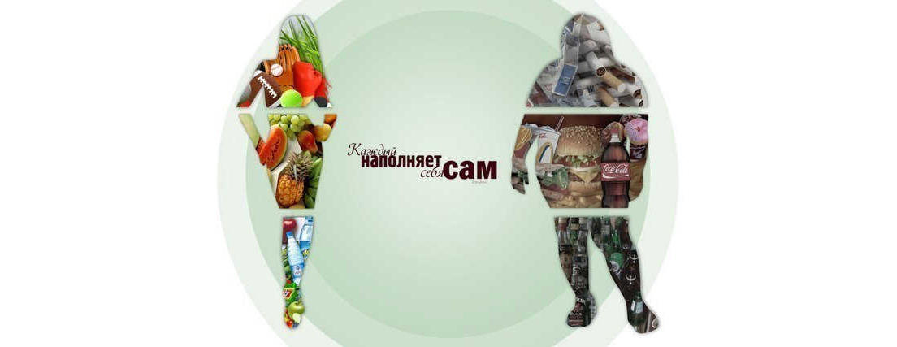
Notes:
Автор: Кушнарева Татьяна Николаевна.
Изображения в свободном доступе сети Интернет.

Slide 3
Правильное
питание
Notes:
Просмотр мультфильма, после которого учащиеся отвечают на вопросы учителя.

Slide 4
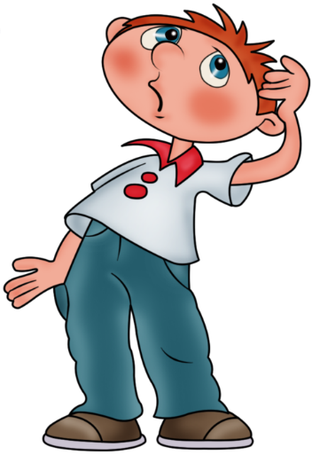
Какую траекторию
вы выбираете?
Есть,
чтобы
жить?
Жить,
чтобы
есть?
Notes:
Учитель задаёт вопрос после просмотра мультфильма «Выбирай свою траекторию».
Изображения в свободном доступе сети Интернет.

Slide 5
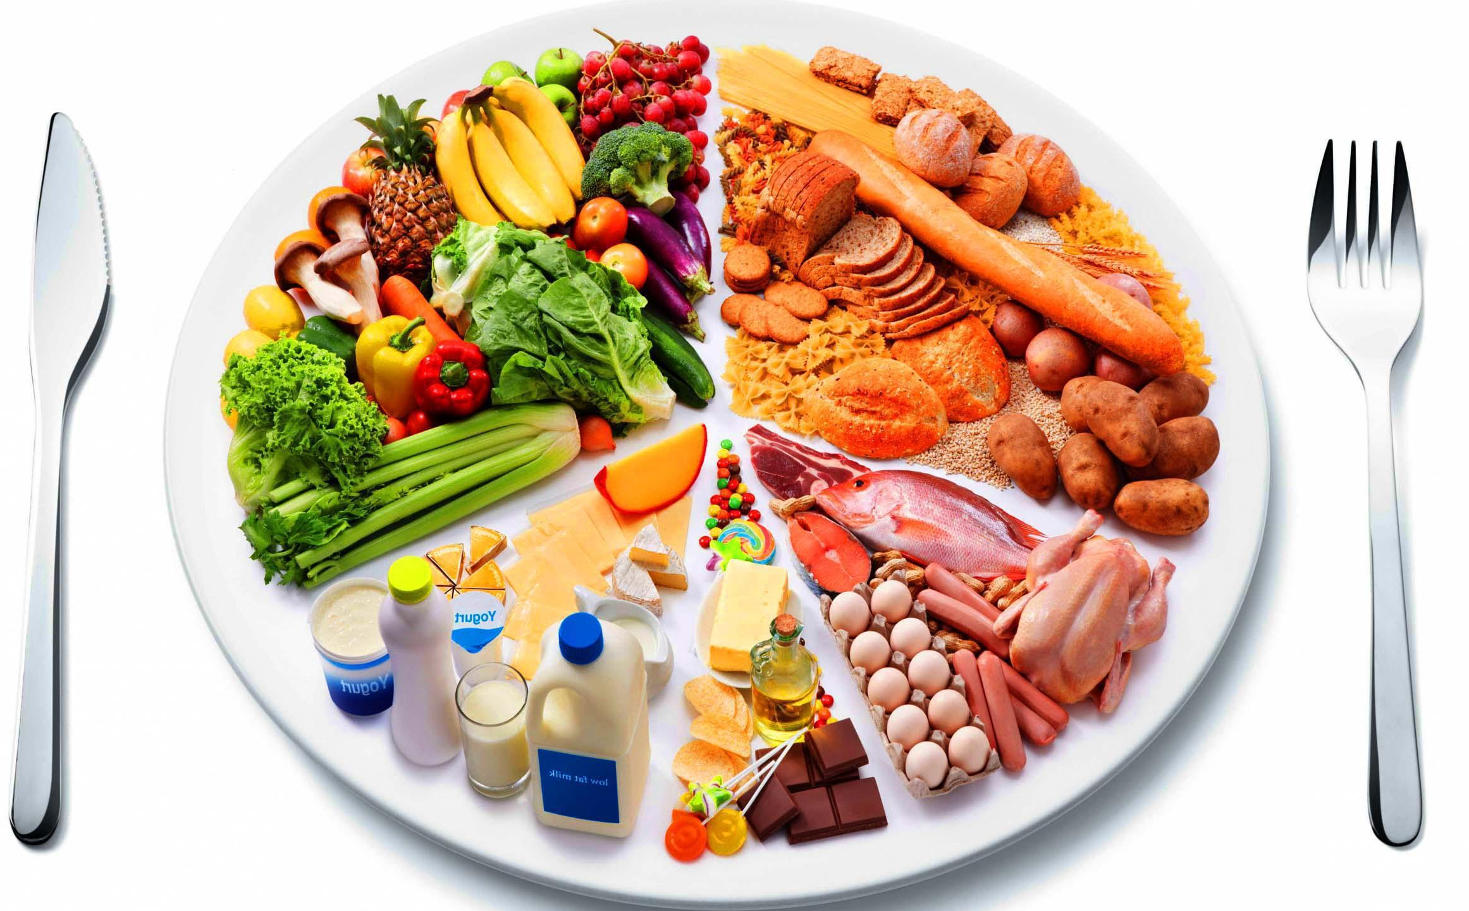
Поговорим
о правильном питании школьника
Notes:
Учитель: Если хочешь быть здоровым, нужно правильно питаться, есть полезную, богатую витаминами еду и как можно реже употреблять «фаст-фуд». Здоровый человек не должен ничего исключать из своего меню, еда должна быть вкусной и разнообразной. Но во всём нужна мера.
Следует соблюдать режим питания

Slide 6
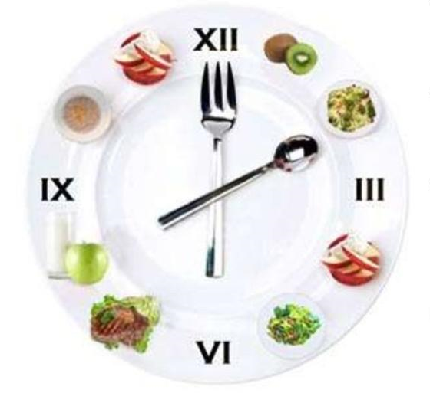
Режим питания
школьника
2 смена:
8.00 – 8.30 Завтрак дома;
12.00 – 12.30 Обед дома (перед уходом в школу);
15.30 – 16.00 Горячие питание в школе;
19.30 – 20.00 Ужин дома

Slide 7
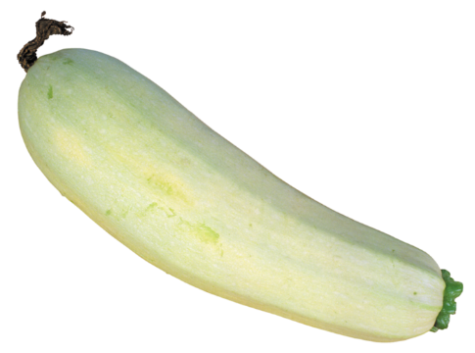
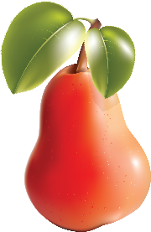
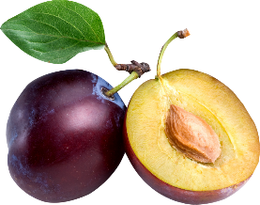
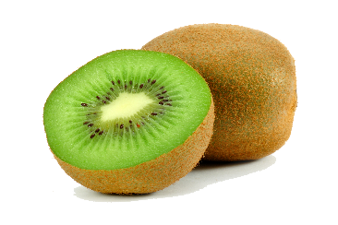
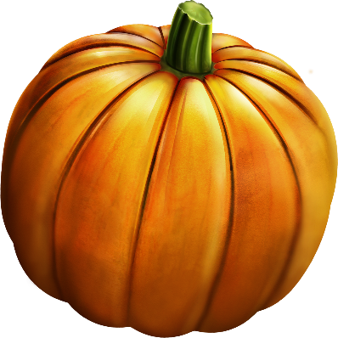
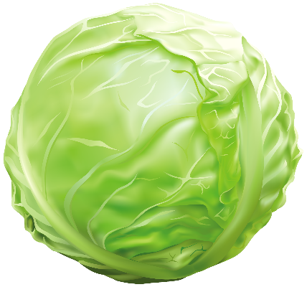
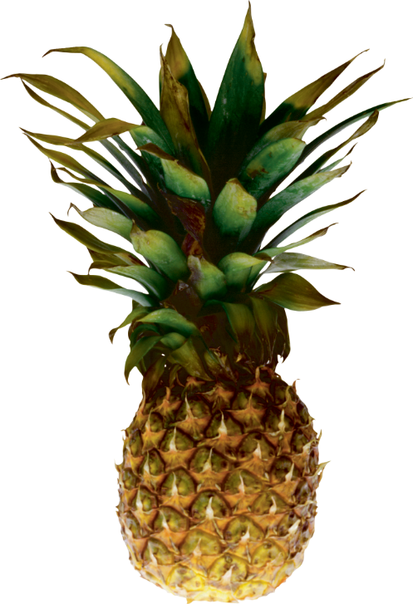
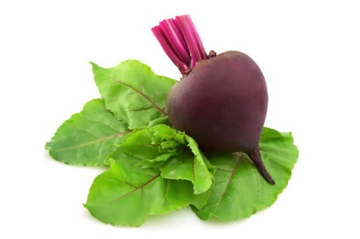
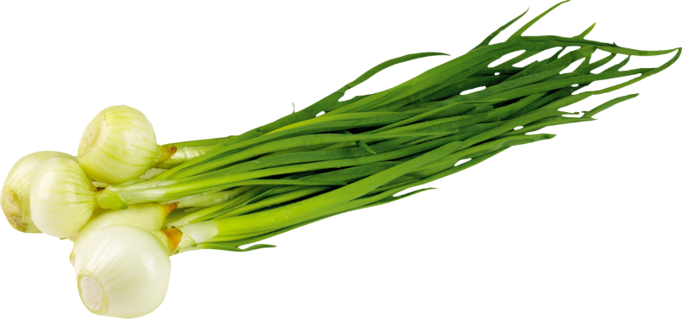
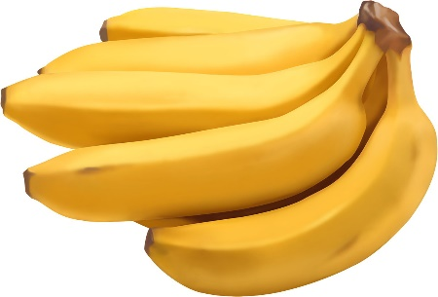
ФИЛВОРД
Notes:
Филворд для индивидуальной работы – Кто быстрей найдёт полезные продукты в филворде?
Изображения в свободном доступе сети Интернет.

Slide 8
ОТВЕТЫ
Notes:
Филворд для индивидуальной работы – учащиеся проверяют свой выбор.
Изображения в свободном доступе сети Интернет

Slide 9
Подсчёт баллов
тестирования:
«А» – 2 балла «Б» – 1 балл «В»– 0 баллов.
0 – 13 баллов – есть опасность;
14 – 18 баллов – следует улучшить питание;
19 – 24 балла – хороший режим и качество питания.

Slide 10
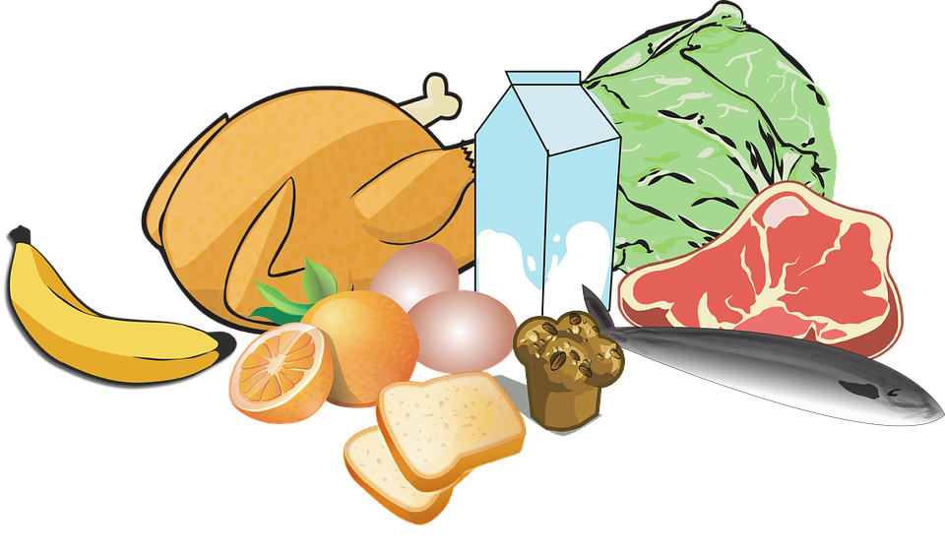
Объясните значение
пословиц:
«Кто хорошо жуёт, тот долго живёт.»
«Из-за стола нужно вставать с лёгким чувством голода.»
«Ужин не нужен, был бы обед.»
«Гречневая каша – мать наша, хлебец –
Кормилец»
Notes:
Картинка в свободном доступе в сети Интернет.

